Slide 1
Sorun Çözme Kabiliyeti
Bireysel, kurumsal ve toplumsal ölçeklerde sorun çözme kabiliyetinin sonuçları
M.Tınaz Titiz
23 Ekim 2011 – Rev 8.0
Notes:
Herhangi bir istisna olmaksızın , sorunlar yaşamlarımızın her anını doldurur.
Avusturya kökenli İngiliz filozof Sir Karl Raimund Popper, “Tüm Yaşam Sorun Çözmedir” isimli ünlü kitabında bu gerçeği ayrıntılı anlatır.
“Sorun” kadar tuhaf çok az terim olabileceğini zannediyorum .
Edward De Bono der ki, eğer bir kişinin çok fazla sorunu varsa, SÇK ile dengelemek için onların bazılarından vazgeçer.
Ve eğer daha az sorunu varsa, o zaman yeni bir tanesini uydurur. (Muhtemelen moda, futbol bu amaçla icat edilmiş olmalı ☺) .
Şimdi, size bazı sunumlar göstereceğim ve niçin SÇK’nin uluslarımızın yaşamları kadar kendi yaşamlarımız için de önemli olduğunu anlatmaya çalışacağım.

Slide 2
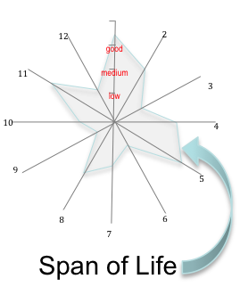
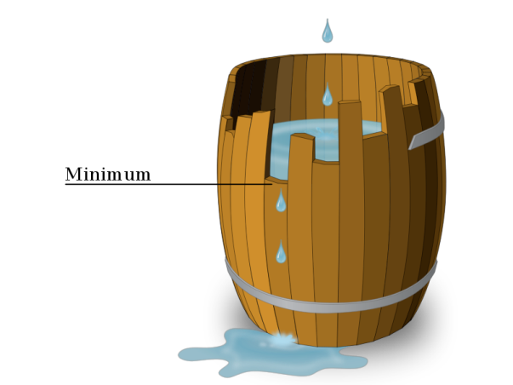
Bu toplantı için tanımlarım
Sorun: Ya istenmeyen bir durum, ya da karşısında engelleri olan istenen bir durum. (örneğin, herhangi bir karmaşıklıktaki bir proje, bir sorunlar topluluğudur.)
Sorun çözme (SÇ): Bir sorunun olumsuz etkilerini yönetilebilir seviyeye indirmek.
SÇ Araçları: Sorunları çözmek için kullanılan yöntemler.
Yaşam kesiti: Her bir SÇ aracının etkisi yaşadığımız yaşam alanının sınırlarından birini tanımlar.
Sorunların Kimyası: Sorunlar diğer sorunlardan bağımsız değildir. Farklı doğası olan milyonlarca sorun az sayıda kök sorundan kaynaklanır.
Liebig’in Minimum Yasası: SÇ araçları arasında, öyle kritik olanlar vardır ki yokluğu halinde SÇK’nin tamamı başarısız olabilir.
Yaşam Alanı
Liebig’s Barrel
Liebig fıçısı
Notes:
Yaşam Kesiti: Yaşam kesitini genişleten ne kadar çok araç kullanılırsa, araçların etkinliği o kadar artar, SÇK de artar ve terside geçerlidir.
Sorunların Kimyası: Madde dünyasının kimyası Lavoisier Kanunu ile yönetilir ve 92 element vardır (şimdi 168).
Bir kapalı sistemin kütlesi zaman içinde sabit kalacaktır.
Diğer taraftan sorunların kimyası aşağıdaki gibi beş kural ile yönetir:
Bir sorun yokken yaratılmış olabilir,
Sorunlar çözülemeyebilir; sadece sebepler azaltılabilir,
Eğer bir sorun çözülmezse, sonra bölünerek artabilir veya diğer sorunlarla birleşebilir.
Belirli koşullar altındaki bir soruna tatminkar bir çözüm, farklı koşullar altında tamamen tartışmalı sonuçlar verebilir.
Sorunlar, geçen zamanla kendilerini giderir ve sonra sorunsuz durumlar, sorunmuş gibi düşünülebilir.
Minimum Yasası: Liebig yasasını açıklamak için bir fıçı resmi kullandı—şimdi Liebig'in fıçısı olarak isimlendirilir—.
Farklı uzunluklardaki tahtaları olan bir fıçının kapasitesi, en kısa tahta ile sınırlanmıştır, böylece bir bitkinin büyümesi, en az miktardaki besin ile sınırlanmıştır.
SÇ araçları arasında öyle kritik olanlar olabilir ki, onların olmaması halinde, bütün SÇK başarısız olabilir.

Slide 3
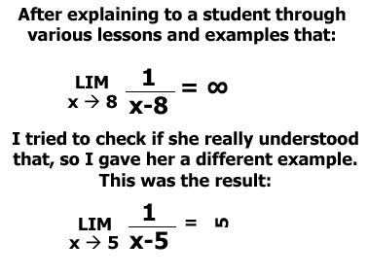
Tüm yaşam sorun çözmedir!
Karl Popper
Notes:
Bu, SÇ için iyi bir şaka.

Slide 4
Toplantının üç hedefi
Bireylerin, kurumların ve toplumların ortak hedefleri varoluşlarını devam ettirmektir.
  Bu yalnızca “değerler” yardımıyla yapılabilir,
  Değer ya somuttur (örneğin petrol, maden, toprak, iş gücü vb) ya da soyuttur (örneğin bilgi, beceri, koz vb.). Değer, birisinin maliyetini ödemeye hazır olması koşuluyla herhangi bir şey olabilir,
  Değer ya üretilir ve/veya daha zayıf Sorun Çözme Kabiliyeti (SÇK) olan bir yerden transfer edilir,
  Üretilen ve transfer edilenin ikisi de, uygun (SÇ) araçları kullanan Sorun Çözme ile oluşturulur,
  Ne kadar çok araç etkin bir şekilde kullanılırsa, (SÇK) o kadar artar ve tam tersi.
Böylece, bu sunumun üç hedefi:
  SÇK’nin sadece bir etiket olmadığını, yaşamı sürdürmek için temel parametre olduğunu göstermek.
  Zayıf sistemlerin, güçlü sistemler karşısında değerlerini kaybettiğini göstermek.
  Ve son olarak, adaletsiz de olsa doğanın temel kuralı olarak düşük SÇK’ne sahip sistemlerinin ayakta kalamayacağını göstermek.
“Sorunların intikamı; çözemeyeni çözerler” başlıklı kitap bunları ayrıntılı işlemiştir.

Slide 5
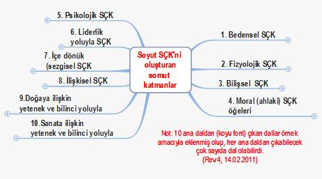
SÇK soyuttur, bileşenleri somuttur.
Notes:
SÇK, bileşik malzemelerin çoklu katmanları gibidir.
Gösterilen SÇK bir birey içindir; Bireysel, kurumsal ve toplumsal seviyelerin bileşenleri kolayca üretilebilir.
Örneğin, bir bireyin kas gücü anlatabilir:
Kurumsal düzeyde çeşitli zorlamaları veya
Toplumsal düzeyde askeri veya polis kuvvetini.

Slide 6
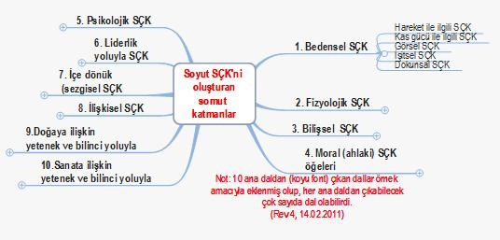

Slide 7
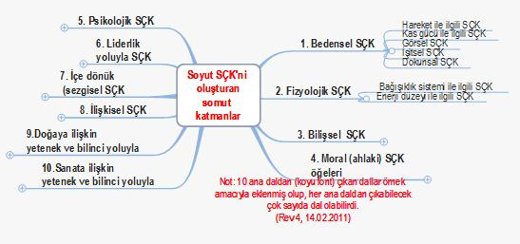

Slide 8
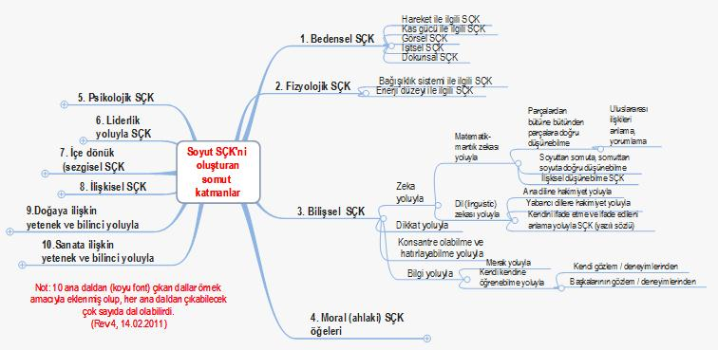

Slide 9
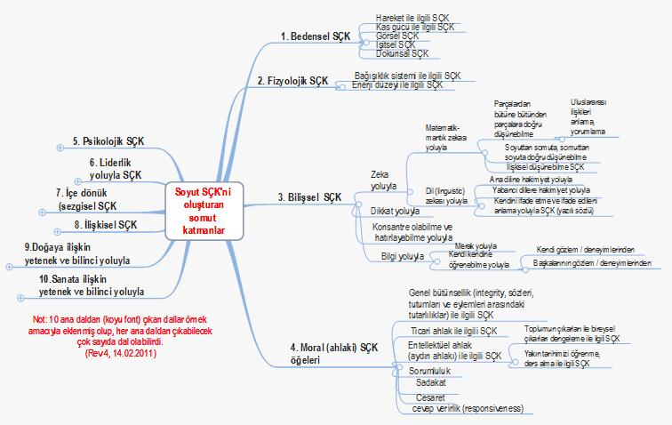

Slide 10
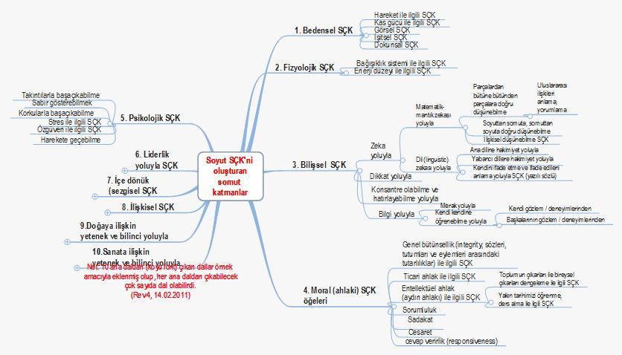

Slide 11
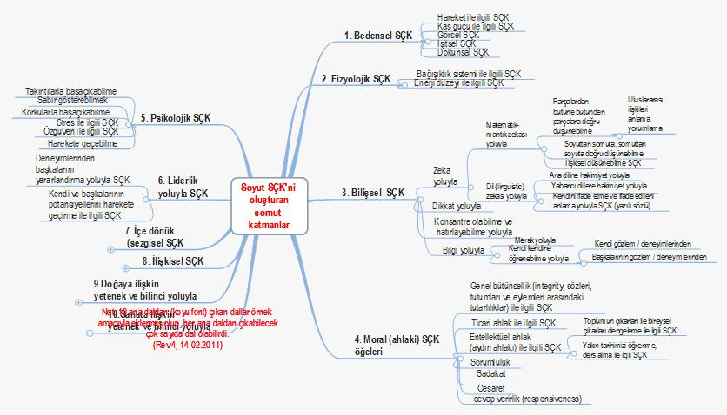

Slide 12
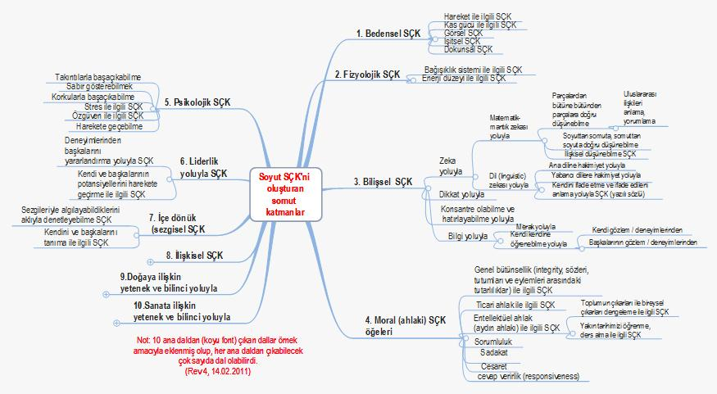

Slide 13
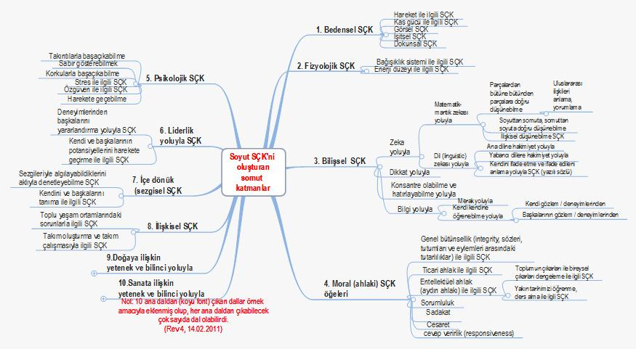

Slide 14
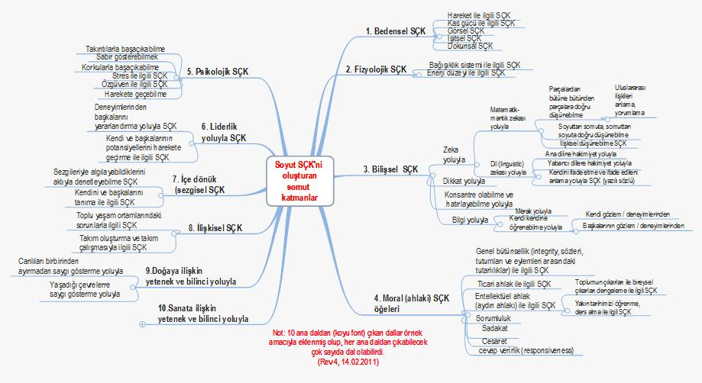

Slide 15
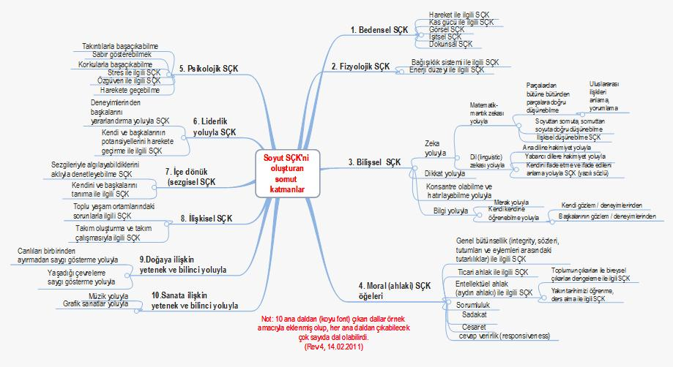
Notes:
SÇK’nin kendini nasıl beslediğini daha sonra anlatacağım.

Slide 16
Bireysel, kurumsal, toplumsal SÇK’lerinin karşılıklı ilişkileri.
Bireysel
bellekler
Kurumsal
bellekler
Toplumsal
bellek
Bireysel
SÇK
Kurumsal
SÇK
Toplumsal
SÇK
Dış etkiler
Notes:
Bu şemada iki yapı bloğu var: (1) Bireyin SÇK, (2) Bellekler
Kurumsal ve toplumsal SÇK’leri, bireylerin SÇK’leri ile oluşturulur.
“Dış etkiler” terimi ile, bireylerin, kurumların, toplumların dışından kaynaklanan tüm etkiler anlatılıyor.
Fakat, SÇK araçlarının çoğu, bu “dış etkiler” yardımıyla öğrenilmiş veya geliştirilmiştir.

Slide 17
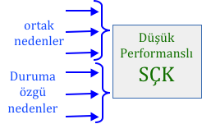
SÇK’nin önemli bir özelliği!
İlk olarak; SÇK’nin hiçbir bağımsız rolü yoktur – sadece bir etiket olarak iş görecektir.
Sonra- sistem için gerçek bir girdi ortaya çıkacak ve bağımsız bir şekilde hareket edecektir,
SÇK kendisinin her bir bileşenin girdisi olmaya başlar,
Bir çelişki gibi görünüyor: SÇK’nin bileşenleri aynı zamanda SÇK tarafından besleniyor!
Bu, zayıflığın (ya da güçlülüğün) kendini beslemesi döngüsüdür,
Bu aynı zamanda az gelişmiş toplumların bir trajedisidir.

Slide 18
Yüksek ve Düşük SÇK sistemleri arasındaki etkileşimler
Düşük, zayıflığı için sinyaller yayar
değer
Yüksek, sinyalleri anlar ve sonra zayıflığı sömürür
Düşük performanslı sistem sömürülmeye açıktır.
Yüksek performanslı sistem sömürmek için isteklidir.

Slide 19
Sistem A
Sistem B
Düşük SÇK
zayıflık sinyali yayar
Yüksek SÇK
zayıflığı sömürmeye isteklidir
Düşük SÇK
zayıflık sinyali yayar
Yüksek SÇK
zayıflığı sömürmeye isteklidir
1
2
Sis B
Sis B
sis B
Yetenekli mi?
E
Sis A dan değer alır
daha güçlü olur
Sis A
Sis A
Sis B e değer aktarır
Daha zayıf olur
H
Sis B için, bu bir zayıflık belirtisidir
H
diğer bileşenlerden yardım alır mı?
1
Sis A
Sis A
Daha güçlü olur
Sis B den değer elır
sis A
yetenekli midir?
Yüksek&Düşük SÇK Sistemleri Arasındaki Etkileşimler
E
Sis B
Sis B
E
Sis B
Daha zayıf olur
Sis A a değer aktarır
diğerlerinden destek alır
H
2
Diğer bileşenlerden yardım alır mı?
SON
E
Sis B
daha güçlü olur
Sis A
Diğerlerinden destek alır
Sis A
Daha güçlü olur

Slide 20
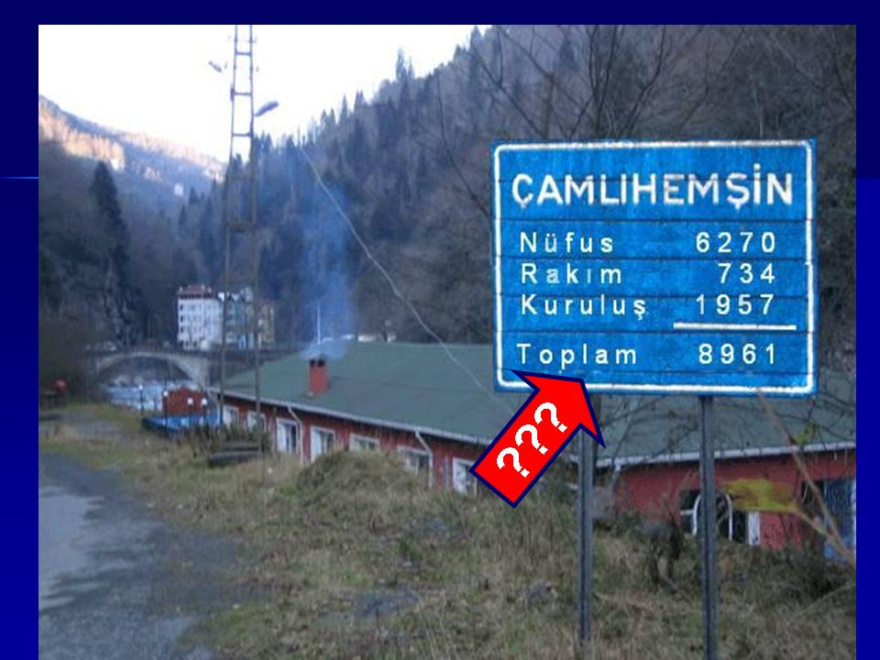
Kısırdöngünün kalbi
Her bir bileşenin başarısı, SÇK‘ni daha güçlendirir,
Daha güçlü SÇK diğerleri vasıtasıyla daha zayıf bileşenlerini destekler,
Böylece daha zayıf bileşen daha güçlü olur ve bu da SÇK’ni daha güçlü yapar,
SÇK’nin bağımsız karakteri bu “dayanışma”dan kaynaklanır.
Notes:
Örneğin, eğer, rekabet gücü bileşeni zayıfsa, SÇK o zaman diplomasi ve/veya askeri bileşenlerden yardım alacaktır.
Bu da gösteriyor ki, SÇKnın kendisi sanki bir bağımsız etken gibi davranır.
just supports it via alternate components.
The result is both success of the failed component and also the PSC as a whole.

Slide 21
Düşük bir SÇK için nedenler
İki grup sebep:
  Duruma özgü ve ortak.
Olaya bağlı olanlar için üç örnek.
Düşük SÇK’lerini açıklamanın tek bir yolu olmadığını bunlar gösterecektir.

Slide 22
Düşük bir SÇK için nedenler her bir olayda farklı olabilir
Üç olay:
Roma İmparatorluğu: M.S. üçüncü yüzyılda, süregiden krizin uzaması, imparatorları, ordunun büyüklüğünü iki katına çıkarmaya, hükümetin karmaşıklığını ve büyüklüğünü arttırmaya zorlamıştı.
  İmparatorluk, sermaye kaynaklarını tüketerek, verimli araziler ve köylü nüfusu ile kendini ayakta tutmuştur.
  Roma İmparatorluğu, daha yüksek maliyete, azalan verime, yardımcı nüfusun yabancılaşmasına, ekonomik zayıflığa ve çöküntüye yol açarak, sorun çözmek için karmaşıklığın nasıl arttırılacağı konusunda tarihin en iyi belgelenmiş örneklerini sağlar.

Slide 23
Düşük bir SÇK için nedenler her bir olayda farklı olabilir
Üç olay!(Devam…)
ABD Sağlık Hizmetleri Sistemi: Sistemin verimlilik azalması açıkça, bir SÇ alanının tarihsel gelişimini örnekler.
  Araştırmacı teknolojinin gelinen en son seviyesinde keşfedilenlerin hepsi uygulanınca, sistemin daha pahalı seviyeye gelmesi kaçınılmazdır.
  Her hastalığın giderek pahalılaşarak yenilmesi, ortalama yaşam beklentisinin artışını daha da küçültür.

Slide 24
Düşük bir SÇK için nedenler her bir olayda farklı olabilir
Üç olay (Devam…)
Türkiye’de Kürt sorunu(KS):
  100 yıldan fazla geçmişi var,
  Sorun, Kürt kökenli Türk halkının etnik hakları ile ilgilidir.
  Çok sayıda paydaş (T.C. devleti, Kuzey Irak, İran ve Suriye’deki Kürtler, çoğunluğu Türklerden oluşan 27 farklı etnik kökene sahip ve kendilerini T.C. vatandaşı olarak tanımlayan halk, PKK, Anayasa, Hükümet, bir Kürt Partisi ve içinde Kürtlerin de bulunduğu siyasi partiler),
  Paydaşların her birinin kendi KS tanımları var, fakat bu tanımlar üzerinde bir fikir birliği yok.

Slide 25
Kürt Sorunu (Devam…)
Geleneklerin üçlü kalıbı, ezberlenmiş itaat-biat-sorgulanamazlık yerleşmiştir. Kültürel takipçileri bu gelenekleri sorgusuz kabul ederler.
Son 30 yıldaki sonuçlar, 40,000 ölü ve 400milyar dolar zarardır.
Bu düşük SÇK seviyesinin açık göstergesidir.

Slide 26
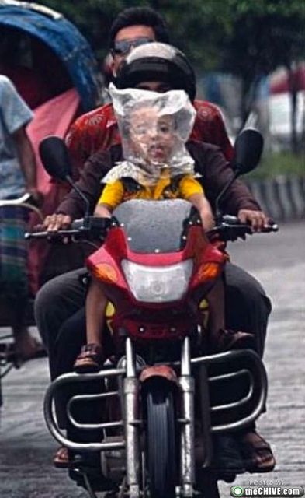
Düşük bir SÇK’nin başlıca ortak sebepleri
Düşük SÇK’nin kısırdöngüsü,
“Sömürüye maruz kalma” kavramının farkında olmama,
Birilerine bağımlı olmak yerine birey olamamak,
Sorgulanamazlık geleneği (ezber geleneğinin kabulü),
İK sermayesinin kritik kütlesine sahip olmama,
Toplumla paylaşılmış bir vizyona sahip olmama.
Notes:
Sorgulanamazlık “ezberden” kabule eşdeğerdir.

Slide 27
Düşük SÇK için kişisel bir deneyim!
Yüksek SÇK olan bir toplumun bileşenlerinden biri, “Sorunları doğru tanımlama becerisi”dir,
Sorumlu olduğu konulardan birisi “işsizlik sorunu ile mücadele”dir,
“İşsizlik” ILO tarafından tanımlanmış standart bir terimdir,
Sorun bu şekilde tanımlanınca, çare sadece iş yaratmaktır,
Sorunun daha doğru bir şekilde tanımlanması, çözüm alanını genişletecektir.
Bundan sonraki örnek farkı daha iyi anlatacaktır.
Notes:
Uluslararası Çalışma Örgütü tarafından tanımlanan İşsizlik, insanlar işsiz olduğunda ve son dört hafta içinde, aktif olarak çalışmak için iş aradığında oluşur.

Slide 28



Düşük SÇK için kişisel bir deneyim! (devam…)
A Ailesi
İşsizlik: %75
Gelir: sadece bir kişi 10,000$/ay.
Sonuç: Sorun yok
B Ailesi
İşsizlik: %0
Gelir: Her biri 100$/ay.
Sonuç: Gelir yetersizliği
Sonuç: Gelir istihdamdan daha önemidir!
Notes:
Dörder kişilik iki aile (A ve B) ,
Diğer üç kişi çalışmazken A ailesinde çalışan sadece bir birey var; yani işsizlik oranı %75 (=3/4),
B ailesinde çalışan dört birey var, o zaman işsizlik oranı %0,
İşsizlik görüş açısından, acil önlemler A ailesi için gereklidir,
Fakat, B ailesinin vasıfsız her bireyi sadece ayda 100$ kazanıyorken, A ailesindeki çalışan kişinin aylık maaşı 10,000$ dır
Daha anlamlı olan gelir açısından, B ailesi daha acil bir yardıma gereksinimi vardır.

Slide 29
Düşük SÇK için kişisel bir deneyim! (devam…)
Eğer sorun “gelir yetersizliği” olarak tanımlanırsa, o zaman aşağıdaki önlemler mümkün olur:
  İş yaratma,
  Mevcut risk altındaki işleri koruma,
  Girişimciliği destekleme,
  İş paylaşım projeleri,
  Gelir, iş oluşturmanın ve/veya mevcut işlerin devamlılığını sağlamanın başka yolları.

Slide 30
BNGV®nın Savundukları
Beyaz Nokta Gelişim Vakfı
  1994’de kuruldu,
  Misyon: Türk toplumunun Sorun Çözme Kabiliyetini arttırmak,
  Vizyon: SÇK da, toplumsal kurtarıcıya ihtiyaç duyulmayacak bir seviyeye gelme,
  Bağımsız, STK,
  Mali Kaynakları: Kurucuların başlangıç & aylık bağışları, seminer ve konferans ücretleri, proje sponsorlarının yardımları.
Projeler
  Ezbersiz eğitim! (Sorgulamaya dayalı bir eğitim)
  Öğrenme evleri (Herkes, öğretmeden daha ziyade öğrenme sayesinde kendi öğrenme gereksinimlerini karşılar. Kendi hızında öğrenme olarak da adlandırılır. )
  Hızlı dönüşüm kampları (Üniversite mezunları, doğru soru sorma becerisi kazanır, kendi SÇK’lerini tanırlar, kendilerini güçlendirecek bireysel öğrenme planlarını hazırlarlar)

Slide 31
BNGV®nın Savundukları– Devam…
Projeler (Devam…)
  Örnek tavır ağları (“saldırgan araç kullanmadan sakınmak için söz veren sürücüler” arasında, “çıkar çatışmasından sakınmak için söz veren meclis üyeleri” arasında, vs),
  Senaryo entegrasyonları (BNGV mesajlarını televizyon dizi senaryoları içine yerleştirmek),
  SÇK’ni güçlendirmek için yeni kavramlar (örneğin, sorunların kimyası, zihin virüsleri, vs),
  Mahalle dayanışması (İstanbul’da ileride olabilecek depremlere hazırlanma),
  Misyon ve vizyonu destekleyebilen daha pek çok proje.
Çabalar
  Düşük SÇK’nin doğasını anlamak -ve toplum tarafından anlaşılması-,
  Başlatılan SÇK projelerinin düşük verimli bileşenlerine çözüm bulmak; bazısı başarılı bazısı değil.
Başarılar
  Sorgulanamazlık / sorgulanabilirlik kavramları eğitim amaçlı derslerde yürürlüktedir,
  Yaratıcılık-rekabetçilik-SÇK-sorgulanamazlık arasında güçlü ilişki anlaşılmış olacak,
  Sorgulanamazlık ve rüşvet arasındaki güçlü ilişki gösterilmiş olacak (sonraki sunum ),
  SÇK’ni destekleyen kavramlar, zihin yapısının tamamlayıcı parçaları olacaktır.

Slide 32
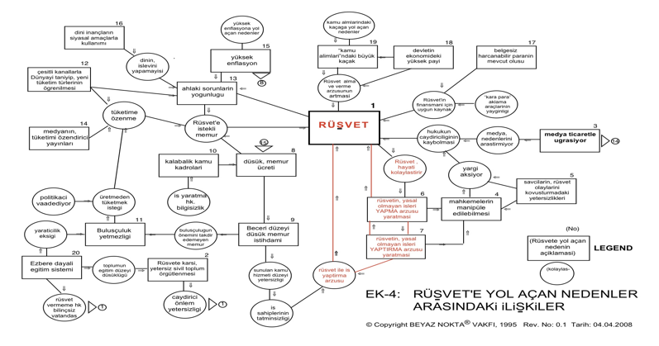
Rüşvet – Sorgulanamazlık (ezber) ilişkisi
Notes:
Bu, Beyaz Nokta Vakfı tarafından 1995de EZ-Impact isimli bir yazılım yardımıyla yaptığı rüşvet için bir çapraz-etki analizidir.
Herhangi bir kişi benzer sebep & etki diyagramı yapabilir.
Fakat rüşvetteki asıl etkiye sahip sebebin hangisi olduğunun tahmini son derece güç olabilir.
Bu analizde, önemli sebeplerden biri fazla kalabalık kamu istihdamıdır.
Kamu kuruluşlarındaki fazla kalabalıklaşma düşük maaşlara ve böylece rüşvete açık olmaya yol açacağını anlamak kolaydır.
Fakat ikinci başlıca sebep öyle kolay değildir. “Ezbere kabul etme” veya “sorgulanamazlık” temeli olan kültürel alışkanlıktır.
Yaratıcılığın aşağılanmasına sebep olur.
Oysa, yaratıcılık, iyi bir iş ve gelir için günümüzün en değerli İK niteliğidir.
Bir elde, toplumsal çevre tarafından tüketim için teşvik, ve diğer elde yaratıcılığın noksanlığı. Bu bazı ahlak dışı çözümlere yol açar. Rüşvet!
Şimdi, söyleyebilirim ki, sorgulanamazlığın var olmadığı herhangi bir ciddi sorun bulmak güçtür.
Global terörizmin bile zorunlu unsuru, temel özelliği soru sormayan İK malzemesidir.

Slide 33
BNGV®nın Savundukları– Devam…
Başlıca başarısızlık
  Toplum farkındalığının zorunlu eşiğine ulaşılmış değildir.
Engeller
  “Bütün problemler dış etkiler yüzündendir; asla düşük SÇK değildir” yaygın anlayışı,
  Eğitimli sınıfların özgüvenleri, sürekli düşük SÇK nedeniyle yıpranmıştır,
  Sorgulanamazlık kültürü, bir kader olarak düşük SÇK’ni kabullenmeye sebep olabilir.
Notes:
Kamu farkındalığı sağlama herhangi bir sosyal girişim için önemli bir etkendir,
Aksi taktirde fon desteği, gönüllü katkısı, siyaset üzerinde kamu baskısı mümkün olmayacaktır,
Dört olası sebep vardır:
BNGV, zihinsel bariyerlerin üstesinden gelmek için uygun araçları düzenlemeyi başaramadı ve/veya
“Bütün problemler dış etkiler yüzündendir; bizim başarısızlığımız yüzünden değildir” gibi inançlar,
Sürekli düşük SÇK nedeniyle eğitimli sınıfların özgüvenleri yıkılmış olabilir,
Sorgulanamazlık kültürü (eleştirel düşünce esasına göre değil), düşük SÇK’ni bir kader olarak kabullenmeye sebep olabilir.

Slide 34
Sonuçlar
Yetersizliğe karşı bireysel, kurumsal veya toplumsal ölçekte SÇK’nin başlıca bileşenlerini gözden geçirin; kesinlikle, düzeltilmesinin fayda sağlayacağı bazı sorunlar bulacaksınız,
SÇ ve SY eşdeğer kavramlar olarak dikkate alınmalıdır. SY, SY araçlarının bir grubuna indirgenmemeli; öncelik SÇKdir,
Mesleğinizin sürdürülebilirliği, kurumunuzun veya toplumunuzun başarısı, tam anlamıyla SÇK ile alakalıdır. SÇK’ni devamlı olarak geliştirmeye çalışın!

Slide 35
2+3 Öneriler
İki gerekli şart:
  Herhangi bir problemi çözmeye başlamadan önce, SÇK’nin mekanizmasını anlayın,
  Sorgulamazlık eğilimi ile mücadele edin.
Ve üç tane daha:
  Düşük SÇK ve “ayrıcalık ve yardım beklentisine ilişkin tavırlar” ikizdir. Kibirli davranışlara dikkat edin.
  Düşük SÇK nedeniyle sorunlar, “Sorunların Kimyası” ile artar; bunun üzerinde düşünün.
  Her bir SÇ aracı yaşam kesiti çokgeninin bir kenarına karşılık gelir. Ne kadar çok araç etkin bir biçimde kullanılırsa, SÇK o kadar çok artar. Bu da yaşadığımız alanın genişlemesi anlamına gelir..
  Teşekkür ederim.

